Slide 1
Privatkonto (Unterkonto des Eigenkapitals)
1 HLW

Slide 2
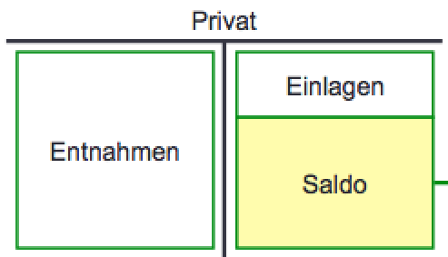
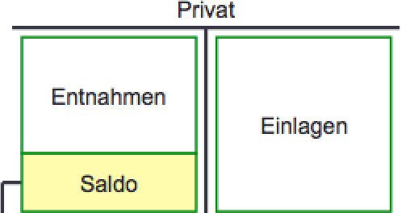
Privatkonto (...Unterkonto des Eigenkapitals)
Unternehmer
Unternehmen
Bilanz
AV
EK
FK
Erfolgskonten
Aufwände
Erträge
GUV
Abschluss ins EK
UV
Einlagen (z.B. Geld in die Bank)
2) Privatkonto (Entnahmen, Einlagen)
Abschluss ins EK
Bank / Privat
Entnahmen (z.B. Geld aus Kassa)
Privat / Kassa
Spezialfall: Entnahme von Waren
gilt als Verkauf an Unternehmer
muss auf eigenen Ertragskonto gebucht werden
Privat / Eigenverbrauch

Slide 3
Abschluss des Privatkontos
Buchung bei einem Sollsaldo
Buchung bei einem Habensaldo
Privat
Privat
Entnahmen
Einlagen
Entnahmen
Einlagen
Saldo
Saldo
Kapital
Kapital
Saldo
Privatkonto
Anfangs-
kapital
Endkapital
Anfangs-
kapital
Endkapital
Gewinn
Saldo
Privatkonto
Gewinn

Slide 4
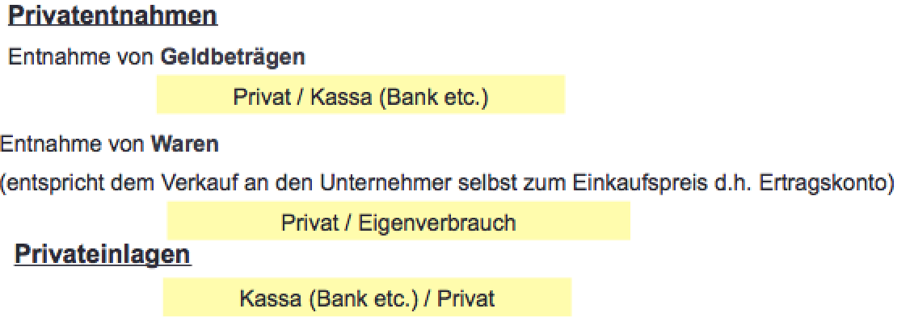
Kochrezept: Ablauf und Berücksichtigung des Privatkontos
Erfassen der einzelnen Geschäftsfälle während des Jahres auf Bestands- und Erfolgskonten (inkl. Privatkonto u. Eigenverbrauchskonto)
Abschluss des Privatkontos auf das Konto Eigenkapital.
Abschluss der Erfolgskonten gegen GuV.
Umbuchung des Kontos GuV auf das Konto Eigenkapital.
Abschluss aller Bestandskonten (inkl. Eigenkapital) gegen das Schlussbilanzkonto (SBK).
Ü22,Ü23

Slide 5
Privat: Man muss nur 50% wissen um 100% Punkte zu bekommen☺
Kommt in der Angabe „Privat“ vor
Ist es eine Entnahme von Waren
> dann braucht man ein Erlöskonto: Eigenverbrauch (im Haben)
wenn nicht:
Einlage oder Entnahme von Vermögen
(Anlagevermögen od. z.B. Geld)
> dann braucht man ein akt. Bestandskonto
Berücksichtigung der Buchungsregeln
Fuhrpark
Bank
Kassa, etc
Spezialfall: Entnahme von Waren
gilt als Verkauf an Unternehmer
muss auf eigenen Ertragskonto gebucht werden
Privat / Eigenverbrauch
Einlagen (z.B. Geld in die Bank)
Bank / Privat
Entnahmen (z.B. Geld aus Kassa)
Privat / Kassa

Slide 6
Übung L 4.06
Ü 4.14, 4.15

Slide 7
Kochrezept: Ablauf Hauptbuch und Berücksichtigung der Warenkonten und des Privatkontos
Ggf. - Erstellen der Schlussbilanz (des Vorjahres)
Eröffnung aller Bestandskonten aus der SBK.
Erfassen der einzelnen Geschäftsfälle während des Jahres auf Bestands- und Erfolgskonten (inkl Privatkonto)
Durchführung der Um- und Nachbuchungen
Ermittlung und Verbuchung des Handelswareneinsatzes:
Inventur (EB – Zählen des HW Vorrates am Jahresende)
Lagerauf- bzw. (EB-AB = +): HW Vorrat/HW Einsatz
Lagerabbau (EB-AB = -): HW Einsatz/HW Vorrat
Abschluss des Privatkontos auf das Konto Eigenkapital.
Abschluss der Erfolgskonten gegen GuV.
Umbuchung des Kontos GuV auf das Konto Eigenkapital.
Abschluss aller Bestandskonten gegen das Schlussbilanzkonto (SBK).
Kontrolle der Summengleichheit in der Schlussbilanz (SBK).

Slide 8
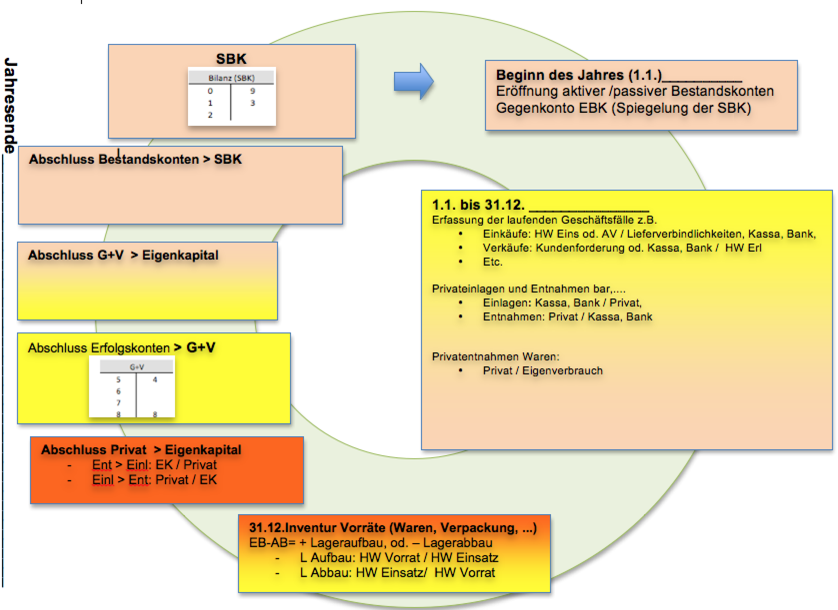
Kochrezept: Hauptbuch – Ablauf: (Übungen Love Dist., Ü24)

